Slide 1



https://github.com/sedoll/team_pro3

Slide 2




Tspoon
개발 프로젝트
백준철 구예진 신승원 박진권 오세훈
천재교육 풀스택 과정 2기 3차 프로젝트
23.09.11 - 23.09.22

Slide 3



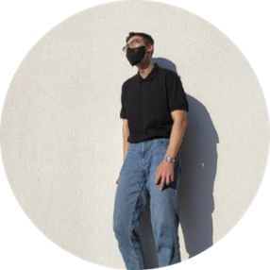

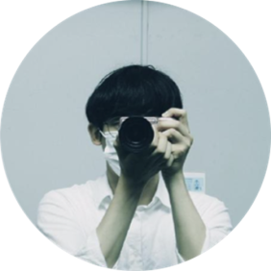
팀원소개
백준철
구예진
신승원
박진권
오세훈
리더
DBA
회원 관련 기능 구현
이메일 인증 기능 구현
관리자 관련 기능 구현
게시글 신고 기능 구현
템플릿 및 전체 CSS 담당
성적표 게시판 기능 구현
FAQ 게시판 기능 구현
공지사항 기능 구현
급식 API 관련 기능 구현
게시판 담당

Slide 4








개발일정
개발 마무리
벤치마킹 사이트 선정
팀 깃 생성
코딩 시작
테스트 및 문서작성
09.11
09.13
09.15
09.19
09.21
메뉴 구성 및
역할 분담
코드 병합 및 오류 수정

Slide 5





학부모들을 위한 온라인 커뮤니티
플랫폼으로 교육에 관한 정보를 공유하고
상호 지원하는 사이트 구축하는 것
주제
www.mirithchnology.com

Slide 6




티스푼
커뮤니티
학생 교육 관리 시스템
학부모와의 소통을 중심으로 한 시스템

Slide 7



















적용기술

Slide 8
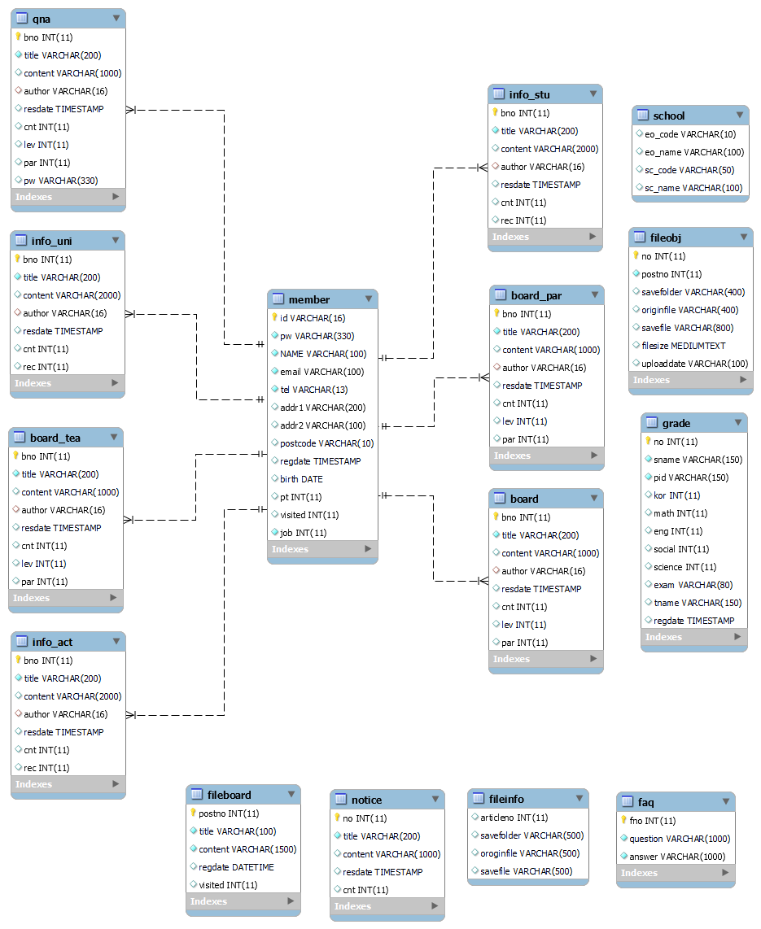
DB 설계
15개의 테이블

Slide 9





주요기능
회원 CRUD
게시판 신고 내역 처리
관리자
게시글 관리
리뷰 신고 내역 처리
댓글 관리
게시글 CRUD
이메일 인증
게시글 CRUD
댓글 CRUD
좋아요 기능
게시판 신고
회원 정보 수정
회원 탈퇴
회원
게시글 CRUD
게시글 신고
게시글 좋아요
자료 첨부 기능
뉴스 크롤링
댓글 CRUD
신고 누적 시 블라인드 처리
커뮤니티

Slide 10

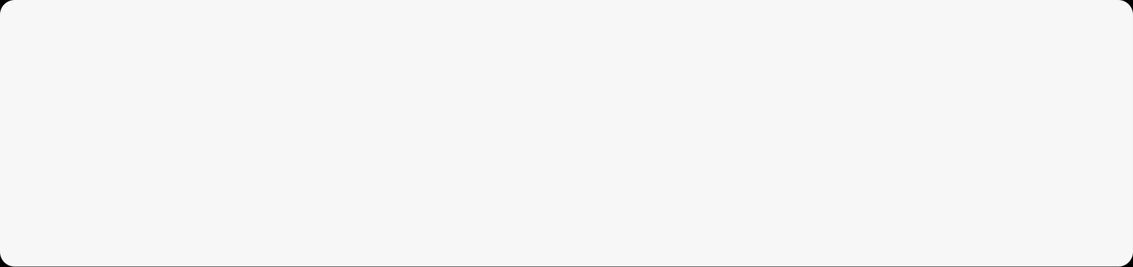
기능 시연
http://10.41.1.198:8080/team13/

Slide 11


chapter. 01
chapter. 03
감사합니다 !
chapter. 05
chapter. 07

